Slide 1
Организация и планирование производства

Slide 2
Рабочая программа для ф-та РЛ
Виды учебной работы | Норм. Время, час
Объем дисциплины | Всего 108
Лекции (Л) | 17
Семинары (С) | 34
Самостоятельная работа обучающих | 57
Проработка учебного материала лекций | 5
Подготовка к семинарам | 9
Подготовка к рубежному контролю, контрольной работе | 6
Выполнение домашнего задания | 9
Другие виды самостоятельной работы (проработка учебно-методической литературы) | 28

Slide 3
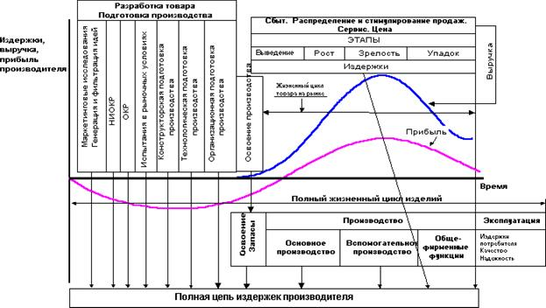
Лекции – 17 часов
Модуль 1 – Инновации
01– Содержание и этапы инновационного процесса

Slide 4
Лекции – 17 часов
Модуль 1 – Инновации
02– Планирование инновационных процессов
Системы планирования и управления на основе сетевых графиков,
Режимы функционирования :
Виды сетевых моделей и порядок их построения.
Методы определения трудоёмкости сетевого графика;
Численность научно-производственного персонала
Составление плана-графика

Slide 5
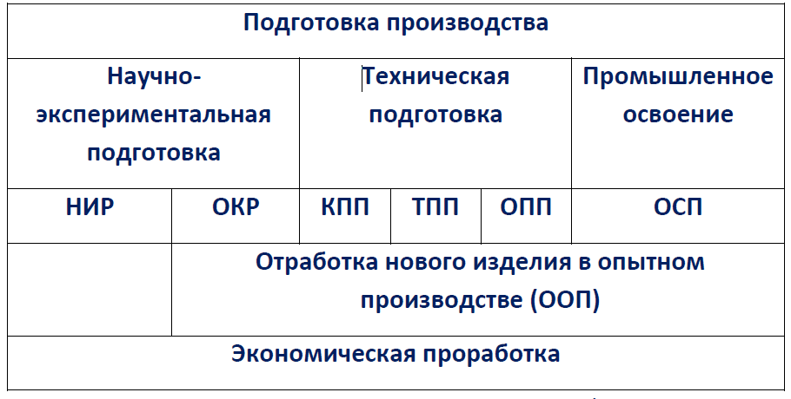
Лекции – 17 часов
Модуль 2

Slide 6
Лекции – 17 часов
Модуль 2 – Подготовка производства
03 – Организация научно-исследовательских работ (НИР) и изобретательства
Типовые этапы НИР
ГОСТ 15.101-80 – Система разработки и постановки продукции на производство. Порядок проведения научно-исследовательских работ. Основные положения.

Slide 7
Лекции – 17 часов
Модуль 2 – Подготовка производства
04-Организация конструкторской подготовки производств
ГОСТ 2.103-2013 Межгосударственный стандарт Единая система конструкторской документации (ЕСКД);
ГОСТ 2.103-2013. ЕСКД.. Стадии разработки конструкторской документации и этапы выполнения работ

Slide 8
Лекции – 17 часов
Модуль 2 – Подготовка производства
04-Организация конструкторской подготовки производств
Р50.1.028-2001. Методология функционального моделирования. М.: Госстандарт России
ЕСКД
ТЗ
РКТД
Т_{предл}, ЭП, ТП, РКТД
Персонал
Службы

Slide 9
Лекции – 17 часов
Модуль 3 – Организация труда и его стимулирование
05– Организация труда и его стимулирование
Взаимосвязь НОТ с другими науками

Slide 10
Лекции – 17 часов
Модуль 3 – Организация труда и его стимулирование
05– Организация труда и его стимулирование в традиционной и цифровой экономике
Задачи НОТ
Направления развития НОТ
Разделение и кооперация труда
Принципы и виды разделения и кооперации труда

Slide 11
Лекции – 17 часов
Модуль 3 – Организация труда и его стимулирование
06 – Основы нормирования труда
Задачи, виды, объекты, методы нормирования
Нормы затрат труда
Норма времени — трудоемкость
t = t_{k} = t_{o} + t_{в} + t_{обт} + t_{обо} + t_{отл} + t_{пт} + t_{п-з} / n
t = tшт = t_{o} + t_{в} + t_{об} + t_{отл} + t_{пт}
Норма выработки – результат труда:
Н_{в} = T_{п} / t ;

Slide 12
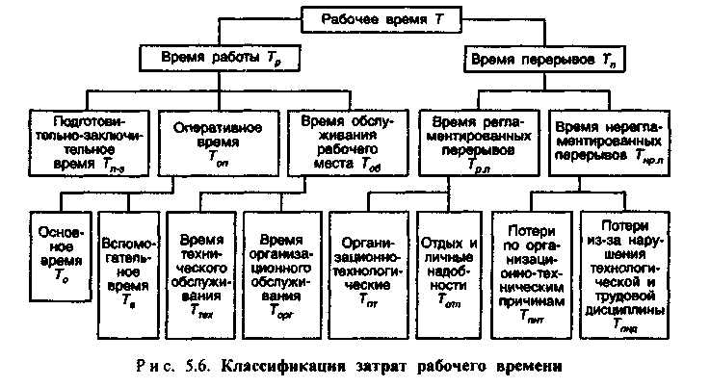
Лекции – 17 часов
Модуль 3 – Организация труда и его стимулирование
06 – Основы нормирования труда

Slide 13
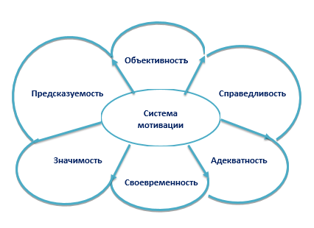
Лекции – 17 часов
Модуль 3 – Организация труда и его стимулирование
07 – Системы оплаты и мотивации труда
Общие принципы мотивации

Slide 14
Семинары – 34 часа
01 – Принятие решений в инновационном процессе
02 – Обобщённый технический показатель
03 – Сетевое планирование инноваций (правила)
04 – Исходное планирование. Расчёт параметров
05 – Оптимизация сетевого графика
06 – Организация НИР и изобретательства. НТЭ.
07 – Оборонный и экономический эффекты, смета затрат .
08 – Организация КТПП
09 – Организация освоения производства новой техники
10 – Разделение труда
11 – Организация и обслуживание рабочего места
12 – Методы нормирования труда. Хронометраж
13 – Методы нормирования труда. ФРВ.
14 – Системы оплаты труда (Тарифные индивидуальные)
15 – Системы оплаты труда (Тарифные, бестарифные, коллективные, сложные).
+ время на проведение рубежных контролей и зачёта

Slide 15
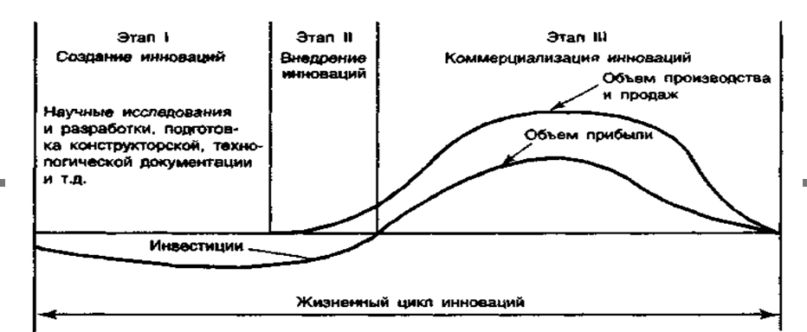
Задание на ВКР
Тема: Разработка, проектирование, исследование ….чего-либо.
Т.е. – разработка, проектирование, исследование какой-либо инновации
Деятельность по созданию инновации –
инновационный процесс

Slide 16
Задание на ВКР
Структура:
Тема инновационной разработки
Параметры, которые необходимо обеспечить в ВКР
Исследовательская часть
Конструкторская часть
Технологическая часть
Организационно-экономическая часть (ОЭЧ)
Экология (безопасность труда)
Сроки, объём РПЗ, состав графики

Slide 17
Организационно-экономическая часть (ОЭЧ)
Тема ОЭЧ – см. Методические рекомендации по выполнению ОЭЧ ВКР специалиста (инженерные приборные кафедры)
Цель ОЭЧ – обосновать целесообразность дальнейшей разработки темы ВКР на основе результатов решения задач ОЭЧ
Типовые Задачи ОЭЧ (вне зависимости от темы ОЭЧ):
ОТП (Обобщённый технический показатель);
НТЭ (научно-технический эффект);
Совокупность, порядок и проектные сроки выполнения работ по разработке…….. <тема ВКР>
Состав и квалификационная категория исполнителей;
Затраты на проект.

Slide 18
Критерии достижения цели
1. Обобщенный технический показатель проектируемой разработки в сравнении с аналогами.
2. Научно-технический эффект проектируемой разработки в сравнении с аналогами.
3. Сроки выполнения работ и оценка трудовых ресурсов.
4. Смета затрат на выполнение работ.
5. Вывод о целесообразности дальнейшей проведения НИОКР по разработке и овеществлении проектируемой разработки по теме ВКР.

Slide 19
Полный комплекс работ по созданию и освоению новой техники
Научно-экспериментальная подготовка |  | Техническая подготовка |  |  | Промышленное освоение
НИР | ОКР | КПП | ТПП | ОПП | ОСП
 | отработка нового изделия в опытном производстве (ООП);
Экономическая проработка
НИР – научно-исследовательские работы;
ОКР – опытно-конструкторские работы;
КПП – конструкторская подготовка производства;
ТПП – технологическая подготовка производства;
ОПП – организационная подготовка производства;
ООП – отработка нового изделия в опытном производстве;
ОСП – освоение нового изделия в промышленном производстве.

Slide 20
Вывод 1
Тема ВКР , в соответствии с Заданием на ВКР, представляет собой совокупность этапов (или фрагментов) жизненного цикла инноваций
См. материалы дисциплины
Планирование и организация производства

Slide 21
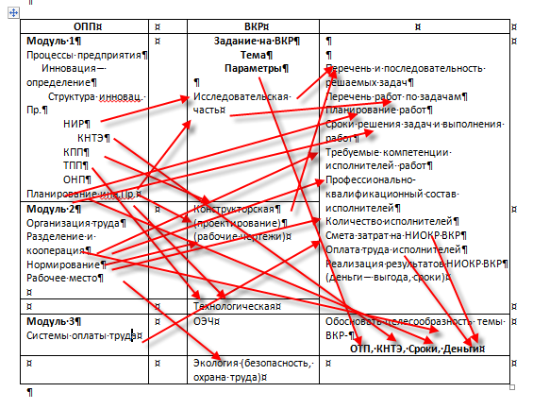

Slide 22
Темы ОЭЧ
Тема ОЭЧ | Содержание | Графическая часть
Тема 1 Выбор варианта модернизации изделия на основе расчета обобщающих показателей качества (показателей конкурентоспособности) | Описание сравниваемых (альтернативных) вариантов модернизации изделия Выбор базового устройства (аналога) Отбор существенных характеристик и определение их значимости Расчет обобщающих показателей качества альтернативных вариантов Рекомендации по варианту модернизации | 1.Таблица, отражающая показатели, использованные для оценки, их значимость, численное значение для базового и альтернативных вариантов 2. Критерий выбора лучшего варианта из возможных, значения для альтернативных вариантов.

Slide 23
Темы ОЭЧ
Тема ОЭЧ | Содержание | Графическая часть
Тема 2 Выбор варианта модернизации на основе проведения функционально-стоимостного анализа (ФСА) | Описание изделия и задач модернизации Построение функционально-структурной модели изделия Определение значимости функций и определение затрат на их исполнение Выявление «точек рассогласования» и вариантов их устранения Выбор варианта модернизации | 1. Функционально-структурная схема изделия 2. Функционально-стоимостная гистограмма с указанием «точек рассогласования» 3. Морфологическая матрица вариантов реализации функций

Slide 24
Темы ОЭЧ
Тема ОЭЧ | Содержание | Графическая часть
Тема 3 Расчет экономической эффективности проектируемого технического устройства | Цель модернизации Выбор базового устройства Описание технических преимуществ проектируемого устройства по сравнению с аналогом и предполагаемыми изменениями экономических показателей Определение сферы получения экономического и др. эффектов: производство или эксплуатация Укрупненный расчет или прогнозирование капитальных затрат Расчет себестоимости проектируемого устройства и определение его цены Определение эксплуатационных издержек Расчет экономического эффекта и показателей сравнительной экономической эффективности | 1. Таблица технико-экономических показателей проектируемого устройства и его аналога 2. Результаты расчетов показателей, характеризующих экономическую эффективность разработки (в виде таблицы, графиков, диаграмм или гистограмм)

Slide 25
Темы ОЭЧ
Тема 4 Организация и планирование проведения НИОКР | Описание цели и вариантов проведения НИОКР Определение стадий и этапов НИОКР по вариантам Определение трудоемкости и продолжительности этапов по вариантам Составление план-графика по вариантам выполнения НИОКР и его оптимизация Расчет затрат на выполнение НИОКР по вариантам Определение эффективности НИОКР | 1.Таблица технико-экономических показателей НИОКР 2. График нарастания затрат и диаграммы (гистограммы) структуры затрат по НИОКР 3. Ленточный или сетевой график выполнения НИОКР

Slide 26
Источники информации
Практикум по организации и планированию машиностроительного производства. Производственный менеджмент: Е.В. Алексеева, В.М. Воронин, К.А. Грачева и др.; Под. Ред. Ю.В. Скворцова. – 2-е изд., испр. – М.: Высш. Шк., 2008. – 431 с.:ил. ISBN 978-5-06-005956-4.
Организация и планирование машиностроительного производства (производственный менеджмент): Учебник / Л.А. Некрасов, Е.С. Постникова, Ю.В. Скворцов, Т.В. Уханова; под ред. Ю.В. Скворцова. — М.: Студент, 2016. — 415 с: ил. ISBN 978-5-4363-0054-2.

Slide 27
Источники информации
3. Организация, планирование приборостроительного производства и управления предприятием: Учебник для студентов приборостроительных специальностей вузов / В.А. Петров, Л.П. Беликова, Э.В. Минько и др.; Под общ. ред. В.А. Петрова. – Л.; Машиностроение. Ленингр. Отд-ние, 1987. – 424 с.: ил.
4. Экономика предприятия: учебник / А.П. Аксенов, И.Э. Берзинь, Н.Ю. Иванова [и др.]; под ред. С.Г. Фалько. – М.: КНОРУС, 2011. – 352 с. – ISBN 978-5-406-00564-4.

Slide 28
Источники информации
5.Скворцов Ю.В. Организационно-экономические вопросы в дипломном проектировании: Учеб. пособие. - 2-е изд., перераб. И доп. – М.: Студент, 2012. – 374 с.: ил. ISBN 978-5-4363-0014-6
6. Иванова Н.Ю., Савченко Н.Н. Организация и планирование проведения НИОКР. Методические указания по разработке организационно-экономической части дипломных проектов исследовательского и конструкторского профиля. Под ред. С.Г. Фалько

Slide 29
Источники информации
7. Оценка трудоемкости и стоимости научно-исследовательских и опытно-конструкторских работ по разработке комплекса вооружения: учебное пособие /[В. М. Кашин и др.] — Москва: Издательство МГТУ им. Н. Э. Баумана, 2019. — 105, [3] с.: ил. ISBN 978-5-7038-5227-9.
8. Квалификационный справочник должностей руководителей, специалистов и других служащих 4-е издание, дополненное (утв. постановлением Минтруда РФ от 21 августа 1998 г. N 37) (с изменениями и дополнениями) С изменениями и дополнениями от: 27 марта 2018 г. – http://base.garant.ru/180422/#ixzz5Yusg0lWq

Slide 30
Литература
  Соболевская А.А., Попов А.К. Постиндустриальная революция в сфере труда. – М.: ИМЭМО РАН, 2009. – 205 c.
  Савельева Е.А. Цифровая организация труда: направления, принципы, подходы // Экономика труда. – 2018. – Том 5. – № 4. – С. 935 – 950. doi: 10.18334/et.5.4.39642
  Тихомирова Т. П. Организация, нормирование и оплата труда на предприятии [Текст]: учеб. пособие / Т. П. Тихомирова, Е. И. Чучкалова. – Екатеринбург: Изд-во ГОУ ВПО «Рос.гос.проф.-пед.ун-т», 2008. – 185 с. ISBN 978-5-8050-0339-5

Slide 31
Итог:
Положение о порядке проведения государственной итоговой аттестации по образовательным программам высшего образования – программам бакалавриата, программам специалитета и программам магистратуры МГТУ им. Н. Э. Баумана от 15 апреля 2019 г.
3.12. Решения, принятые комиссиями, оформляются протоколами.
В протоколе заседания ГЭК по приему государственного аттестационного испытания отражаются перечень заданных обучающемуся вопросов и характеристика ответов на них, мнения председателя и членов ГЭК о выявленном в ходе государственного аттестационного испытания уровне подготовленности обучающегося к решению профессиональных задач, а также об уровне сформированности компетенций обучающегося.

Slide 32
Положение о порядке проведения государственной итоговой аттестации по образовательным программам высшего образования – программам бакалавриата, программам специалитета и программам магистратуры МГТУ им. Н. Э. Баумана от 15 апреля 2019 г.

Slide 33
Консультации
Очные – индивидуальные и групповые с 10:00 до 12:00 – по предварительно составленному графику, каф. ИБМ2 (ауд. 507ИБМ).
Нормирование труда преподавателей – 3 консультации по 15 мин
График выполнения работ:
До 20 марта – ОТП, НТЭ
31 апреля – таблица работ и событий со всеми расчётами и графиками
14 мая – смета затрат, экономика
20 мая – лист и подписать ОЭЧ!!!

Slide 34
Консультации
Необходимо организовать на внешнем носителе с открытым доступом таблицу, с помощью которой каждый студент самостоятельно записывается на то время, которое свободно
Дата/Время | Гр., ФИО | Результат |  | Д/В | Гр., ФИО | Рез-т | …
Время 1
Время 2
….
Добровольцы организовать такую таблицу приветствуются. Прошу сообщить мне, кто это сделает .
(обещала сделать Ирина Василевская РЛ2-112)

Slide 35
Смета затрат на выполнение НИР
Статьи затрат:
Заработная плата исполнителей НИОКР.
Страховые взносы (НК РФ раздел XI «Страховые взносы в Российской Федерации»).
Затраты на материалы, покупные изделия и полуфабрикаты.
Затраты по контрагентным работам.
Спецоборудование для научных (экспериментальных) работ.
Амортизационные отчисления по основным средствам.
Затраты на специальное программное обеспечение.
Прочие затраты
Накладные расходы

Slide 36
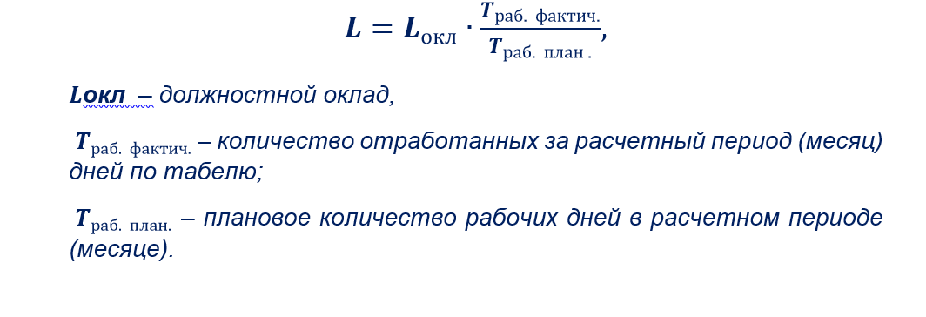
Заработная плата
По штатно-окладной системе оплаты труда:

Slide 37
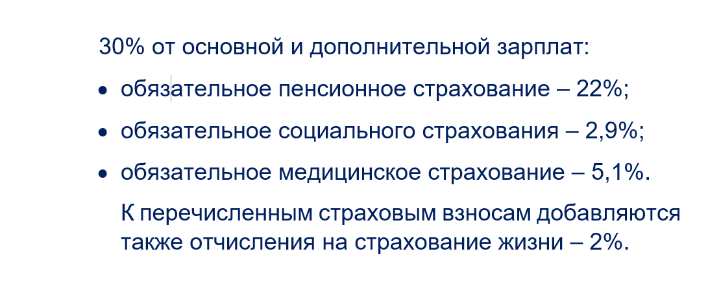
Страховые взносы

Slide 38
Материалы, покупные изделия и полуфабрикаты
Включая расходы на их приобретение и доставку:
прямые материальные затраты;
затраты на вспомогательные материалы, если их расход связан непосредственно с выполнением данной темы, как косвенные,
в противном случае – на статью «Накладные расходы».
Из затрат на материалы исключается стоимость возвратных отходов.
Общая сумма затрат увеличивается на транспортно-заготовительные расходы и страхование грузов

Slide 39
Материалы, покупные изделия и полуфабрикаты
ЭТАП (РАБОТА) НИОКР
а) Прямые затраты
Наименование материального ресурса | Ед. измер. | Цена ед. | Количество | Суммарные затраты на ресурс
б) Косвенные затраты
Наименование материального ресурса | Ед. измер. | Цена ед | Способ отнесения на НИОКР | Затраты на ресурс, приходящиеся на НИОКР
ИТОГО |  |  |  | ∑ =

Slide 40
Контрагентные работы
В договорных ценах по договорам:
расходы на комплектующие, узлы, получаемым от др. предприятий;
оплата макетов и образцов изделий;
оплата работ опытного производства, выделенных на самостоятельный баланс и т.п.
Таблица:
Этап НИОКР – наименование работы – предприятие-соисполнитель – объем работ – срок исполнения – сумма затрат на работу

Slide 41
Прочие основные затраты:
подготовка научно-технической информации;
проведение патентных исследований и экспертиз;
услуги всех видов связи;
командировки исполнителей НИОКР;
и пр.

Slide 42
Накладные расходы
Управленческие и общехозяйственные расходы, и пр., которые не представляется возможным взаимно увязать с конкретными НИОКР
(от 80% до 170% от заработной платы)

Slide 43
Эффективность НИР
Для конкурирующих тем отбор проводят по критерию НИР – S _{см уд} либо удельной сметной стоимости и цены Ц _{т уд}
S _{см уд} =S_{см}/К_{нт};
Ц _{т уд} = Ц_{т} / К_{нт}
По каждому из сравниваемых вариантов нужно:
определить сметную стоимость S_{см}, и цену Ц_{т} темы;
определить величину К_{нт};
рассчитать удельные стоимость S _{см уд} и цену Ц _{т уд} ;
проанализировать полученные значения, выбрав предпочтительный вариант выполнения темы.

Slide 44
Эффект НИР
Абсолютная экономия затрат (сметной стоимости темы), необходимых для получения сопоставимых результатов, выражаемая экономическим эффектом
Э = S _{см1} – S _{см2} = 10 800 – 10 300 = 500 тыс. руб.;
Относительная экономия затрат (сметной стоимости темы)
Э_{отн} = (Э /S _{см1}) *100% = (500/ 10 800) *100 = 4,63%

Slide 45
Эффективность НИР
Экономия затрат (сметной стоимости) на 1% роста вероятности выполнения боевой задачи:
По оптимистическому прогнозу:
Э_{уд} = S _{см уд о1} – S _{см уд о2} = 960 – 864 = 96 т.р. /%;
Э_{уд} _{отн} = (Э_{уд} / S_{см уд о1}) *100% = (96/ 960 ) *100 = 10%
По пессимистическому прогнозу:
Э_{уд} = S_{см уд песс1} – S _{см уд п2} = 1430 – 1215 = 215 т.р./%;
Э_{уд} _{отн}=(Э_{уд} / S_{см уд п1})*100% = (215/1430 ) *100 = 15%

Slide 46
Литература
  Организация и планирование машиностроительного производства (производственный менеджмент): Учебник /К.А. Грачёва, М.К. Захарова, Л.АП. Одинцова и др.; Под ред. Ю.В. Скворцова, Л.А Некрасова. – М.: «Высшая школа», 2005. – 470 с.: ил. ISBN 5-06-004229-4.
  Практикум по организации и планированию машиностроительного производства. Производственный менеджмент: Учеб. Пособие/Е.В. Алексеева, В.М. Воронин, К.А. Грачёва и др.; Под ред. Ю.В. Скворцова. – 2-е изд., испр. – М.: Высш. шк., 2008. – 430 с.: ил. ISBN 978-5-06-005956-4.
  Соболевская А.А., Попов А.К. Постиндустриальная революция в сфере труда. – М.: ИМЭМО РАН, 2009. – 205 c.
  Савельева Е.А. Цифровая организация труда: направления, принципы, подходы // Экономика труда. – 2018. – Том 5. – № 4. – С. 935 – 950. doi: 10.18334/et.5.4.39642
  Тихомирова Т. П. Организация, нормирование и оплата труда на предприятии [Текст]: учеб. пособие / Т. П. Тихомирова, Е. И. Чучкалова. – Екатеринбург: Изд-во ГОУ ВПО «Рос.гос.проф.-пед.ун-т», 2008. – 185 с. ISBN 978-5-8050-0339-5

Slide 47



Slide 48


Организация и планирование машиностроительного производства. – Под. ред. Ю. Скворцова. – М.: В.шк, 2003

Slide 49
  Вопросы

